Slide 1
第3 章 传输层
3.8 传输层~TCP协议：拥塞控制
触发零窗口事件的流量控制
触发零窗口事件的流量控制~示例
糊涂窗口综合症(Silly Window Syndrome (SWS))
问题

Slide 2
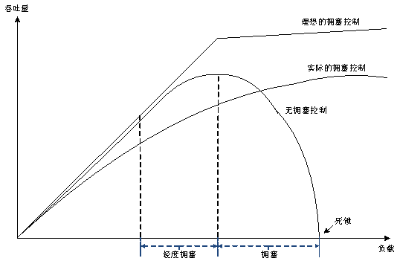
拥塞现象
当多个主机端点通过TCP向整个网络注入数据时，TCP如果不对注入数据的速率进行控制，将导致整个网络出现拥堵：
往返时延增大导致TCP重传，进一步增加拥堵
中间路由器的缓冲容量有限. 当IP数据报的到达率持续超过发出率时,中间路由器的缓冲变满, 只好丢弃新进的数据包,导致TCP重传。
因此，需要在TCP协议中增加拥塞控制，及时感知网络的拥堵和顺畅情况，自适应地减少和增加向网络注入数据的速率
有三种方法让TCP感知网络拥塞：丢包计数、度量往返时延、ECN(Explicit Congestion Notification)

Slide 3
2. 拥塞控制：优化控制问题
仿照接收方通告窗口rwnd(ACK报文段的window size字段)表示接收方接收数据的能力，引入拥塞窗口cwnd来表示网络接收数据的能力，用下述公式设定发送窗口：
发送窗口 = Min(通知窗口rwnd, 拥塞窗口cwnd)
通知窗口rwnd, 拥塞窗口cwnd都是动态变化的
rwnd由接收方显式控制，通过ACK报文段通知发送方
cwnd是发送方对网络拥塞(随机)情况的一种度量，cwnd是一个随机量
拥塞控制的核心问题就是对cwnd进行控制以达到优化传输的目标
发送方需及时感知/预测网络的拥塞情况，对cwnd的大小进行动态控制

Slide 4
3. 网络拥塞事件：判定问题
基于丢包事件的离散判定方法
重传定时器超时：现在通信线路的传输质量一般都很好，因传输出差错而丢弃分组的概率是很小的（远小于 1 %）。只要出现了超时，就可以猜测网络出现了拥塞
收到三个相同（重复）的 ACK：个别报文段会在网络中丢失，预示可能会出现拥塞
基于数据传输速度变化的连续判定方法
对自发送一个报文段到收到确认之间传输数据的速率进行采样，来预测网络拥塞事件发生的概率 (google TCP BBR [1])
[1] Neal Cardwell, Yuchung Cheng, C. Stephen Gunn, et al.. BBR: Congestion-Based Congestion Control,ACM Queue,2016,14,20-53

Slide 5
4. TCP拥塞控制算法
慢开始 (slow-start)
拥塞避免 (congestion avoidance)
快重传 (fast retransmit)
快恢复 (fast recovery)

